Slide 1
De tamme rat
Kay en koen

Slide 2
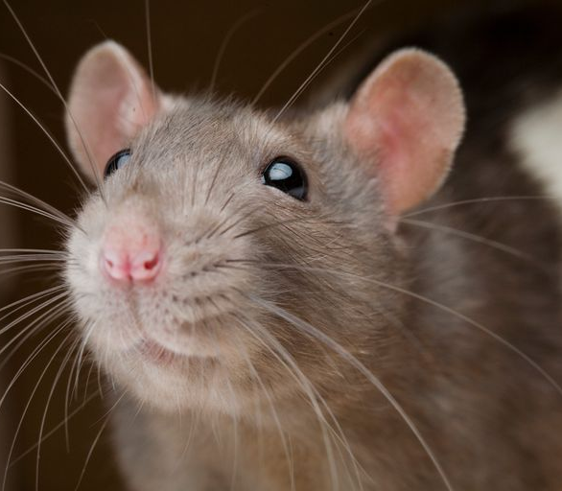
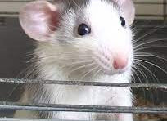
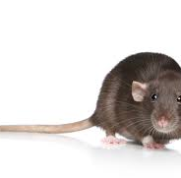
oren
Top eared
- Ogen staan in lijn met het midden van het oor.
- Oren steken boven het hoofd uit.
Dumbo
- Ogen staan in lijn met de bovenkant van de oren
- Komt niet boven het hoofd uit

Slide 3
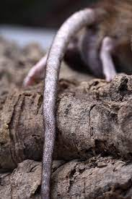
Lengte, gewicht en staart
Man: 350 tot 600 gram
Vrouw 250 tot 400 gram
Gemiddeld 20 tot 30 cm lang.
Staart heeft weinig haar en is vaak roze van kleur, soms grijs of met pigment plekken.

Slide 4
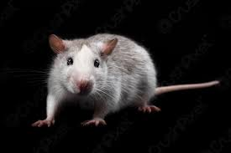
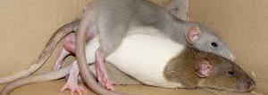
Verschillende kleur patronen
Er zijn een hele boel verschillende kleuren
We gaan nu de verschillende kleur patronne behandelen

Slide 5
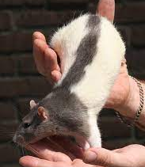
japanner
Geheel wit behalve hoofd en streep op de rug. In alle kleuren

Slide 6
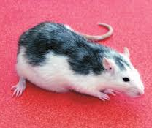
husky
Wit met een brede streep en vaak nog wat kleine vlekjes rondom de streep.
In de kleuren: champage, blauw, zwart

Slide 7
Verder heb je ze ook nog in compleet 1 kleur met soms een witte vlek op de buik
Bruin, wit, zwart, grijs en blauw.

Slide 8
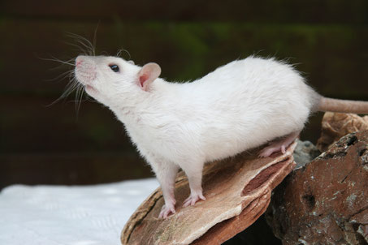
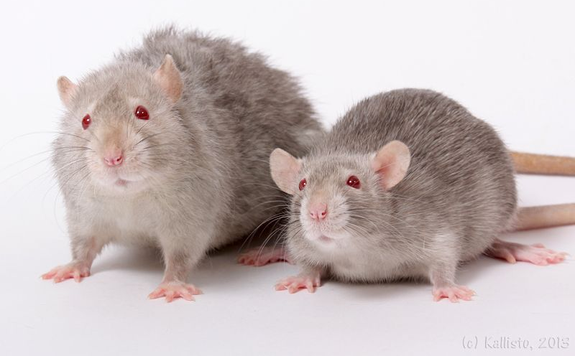
Ogen
Zwarte ogen
Ruby ogen (rood)

Slide 9
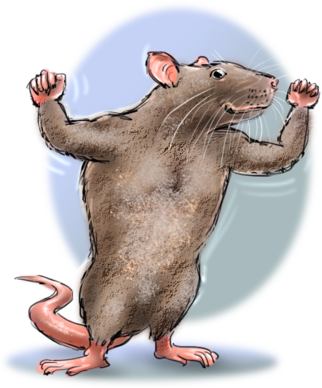
einde
Notes:
(Deze hebben geen ontwerper-id's aangezien ze zijn gebaseerd op de standaard diamodellen die zich al in de prestatie bevinden.)

